Slide 1

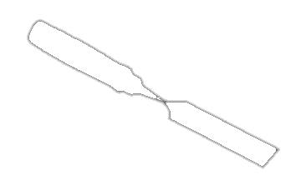










Formation pour les accompagnateurs de
l’insertion professionnelle
des enseignants FP
Programme d’insertion professionnelle des enseignants en formation professionnelle
#MonmétierMaliberté
Bureau de l’expertise et
du déploiement pédagogique - BEDP IV
Notes:
Sylvie

Slide 2
Objectifs
Mettre à niveau les nouvelles réalités de l’insertion professionnelle obligatoire
Clarifier les rôles des acteurs IPE
Soutenir la mise en place de moyens d'accompagnement réflexifs pour les enseignants
en insertion professionnelle
Notes:
Sylvie

Slide 3
Identification
Dans votre identifiant Zoom, inscrire votre nom et prénom ainsi que votre programme
Dites-nous si vous avez-vous un accompagné?
Durant ce temps, inscrivez vos attentes dans le fil de discussion
* Formulaire enseignants (es) de soir et suppléance
Notes:
Jacynthe
20 min

Slide 4
Déroulement
Le programme d’insertion professionnelle obligatoire
Rôles des acteurs de l’IPE
Rappel de l’accompagnement réflexif
La rétroaction
Moodle
Ligne du temps dans l’accompagnement
La consignation de l’accompagnement
La plateforme GestIPE
Activité de clôture
Évaluation
Des activités seront incluses tout au long de la formation
Notes:
Sylvie
2 min

Slide 5
Présentation du programme IPE
L’insertion professionnelle est obligatoire pour les nouveaux enseignants obtenant un contrat ou à taux horaire de 144 h et plus depuis septembre 2021
Insertion professionnelle sur 5 ans
  An 1 et an 2 obligatoire (mentor et accompagnateur)
  An 3 à 5 facultatives (mentor seulement)
Programme à reconnaissance de crédits universitaires ou pas
Fonctionnement des cours
  Pré-IPE récurent et préalable - sur 2 ans
  IPE-01 récurent et préalable - sur 2 ans
  IPE-02 à IPE-06 aléatoire - sur 2 ans
Libération de 2.5 jours
Gestion de l’IPE dans la plateforme GestIPE
Un courriel automatique sera envoyé aux nouveaux enseignants
Notes:
Sylvie 5 min

Slide 6
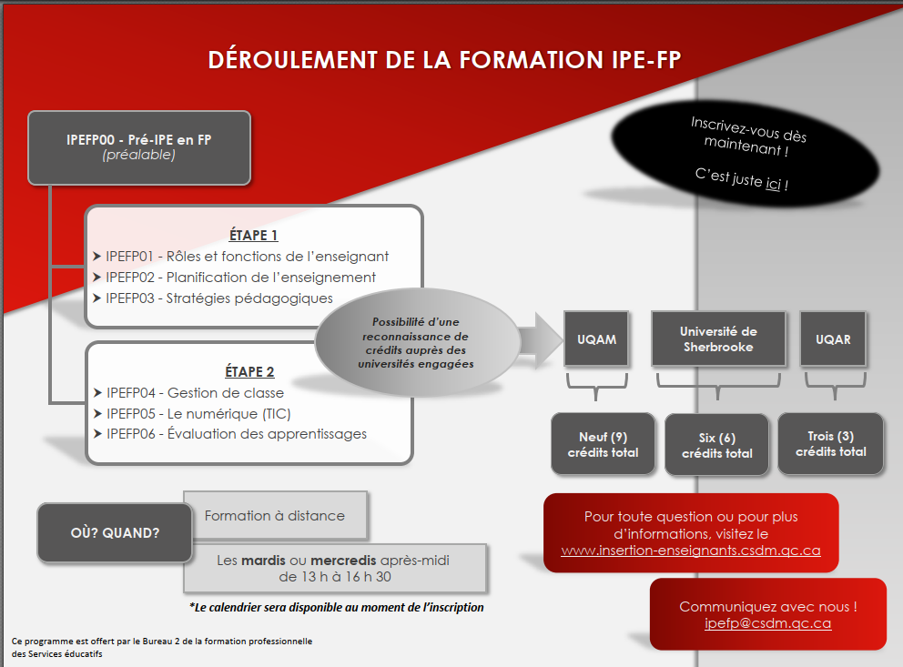
Le seul en présentiel
Notes:
Sylvie 5 min

Slide 7

Reconnaissances des crédits universitaires
Sherbrooke (6 crédits) | UQAM (9 crédits) | UQAR (3 crédits)
IFP-111 (3 crédits) Étape 1 PPM-502 (3 crédits) Étape 2 | PRM-44X (3 crédits) Étape 1 (Bloc A) PRM-3504 (3 crédits) Étape 2 (Bloc B) PRM-3505 (3 crédits) Activités réflexive, accompagnement et formations (Bloc C) | FEP-0006 (3 crédits) Étape 1 et 2 OU FEP-40018 (3 crédits) Étape 1 et 2
Notes:
Sylvie
Réflexion sur ma responsabilité comme enseignant.
Réflexion sur mon enseignement.
Macro ou micro planification d’une compétence d’un minimum de 2 heures.
Plan de cours détaillé d’une compétence d’au moins 30 heures.
Planification globale d’une compétence d’au moins 30 heures.
Description détaillée d’une stratégie pédagogique expérimentée en classe.
Rétroaction d’une stratégie pédagogique expérimentée en classe.
Carnet de l’accompagné - Étape 1 (Deux observations d’une leçon de 3 heures chacune de l’accompagnateur ou d’un autre enseignant).
Guide de l’accompagnateur - Étape 1 (observation d’une leçon de 3 heures de l’accompagné).
Étape 2
Présentation d’un outil de gestion de classe relatif aux règles et aux attentes instaurées.
Rétroaction de l’utilisation de l’outil de gestion de classe auprès d’un groupe ou d’un élève présentant un comportement perturbateur.
Présentation d’un moyen TIC déterminé dans une planification à mettre en œuvre.
Rétroaction du moyen TIC expérimenté en classe.
Présentation d’une évaluation en aide à l’apprentissage
Rétroaction de l’évaluation en aide à l’apprentissage expérimentée en classe.
Carnet de l’accompagné - Étape 2 (Deux observations d’une leçon de 2 heures chacune de l’accompagnateur ou un autre enseignant).
Guide de l’accompagnateur – Étape 2 (observation d’une leçon de 3 heures de l’accompagné).

Slide 8

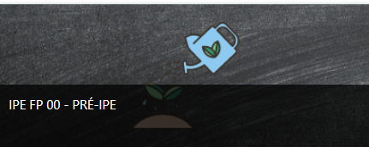

Moodle
Adresse : fad.csdm.ca
Notes:
Jacynthe
10 min

Slide 9
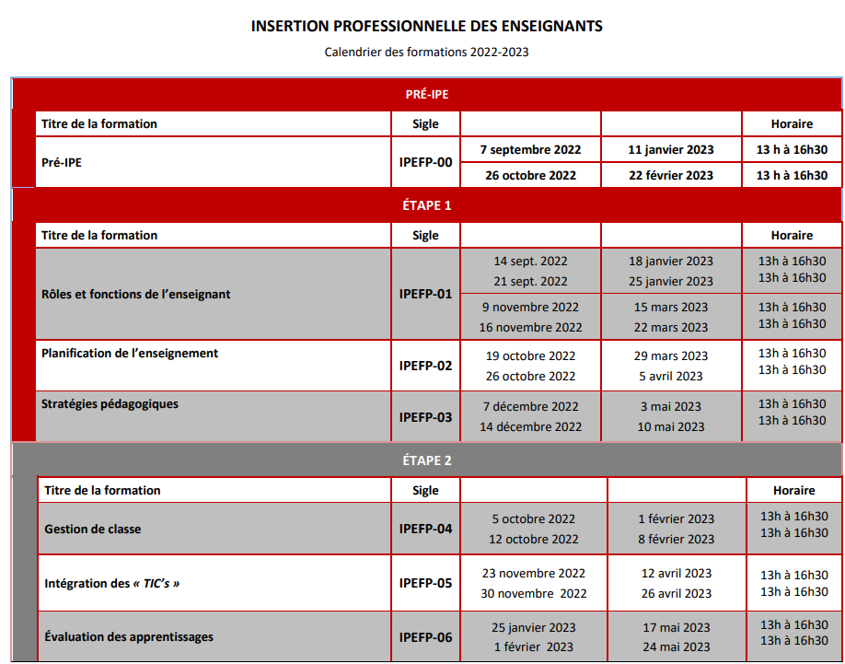
Calendrier IPE
Notes:
Sylvie

Slide 10
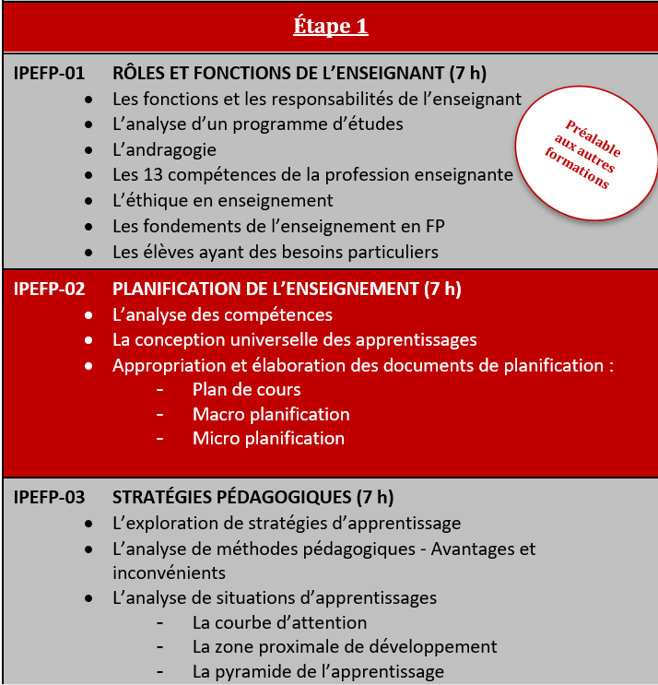
Étape 1
Notes:
Sylvie

Slide 11
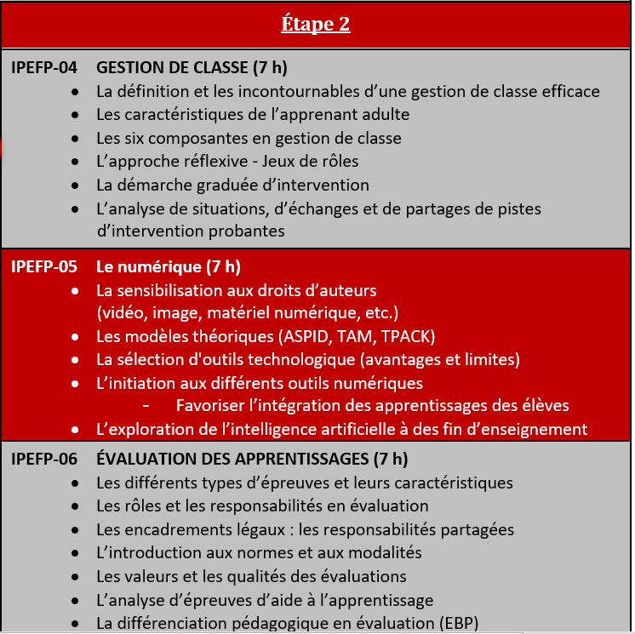
Étape 2

Slide 12
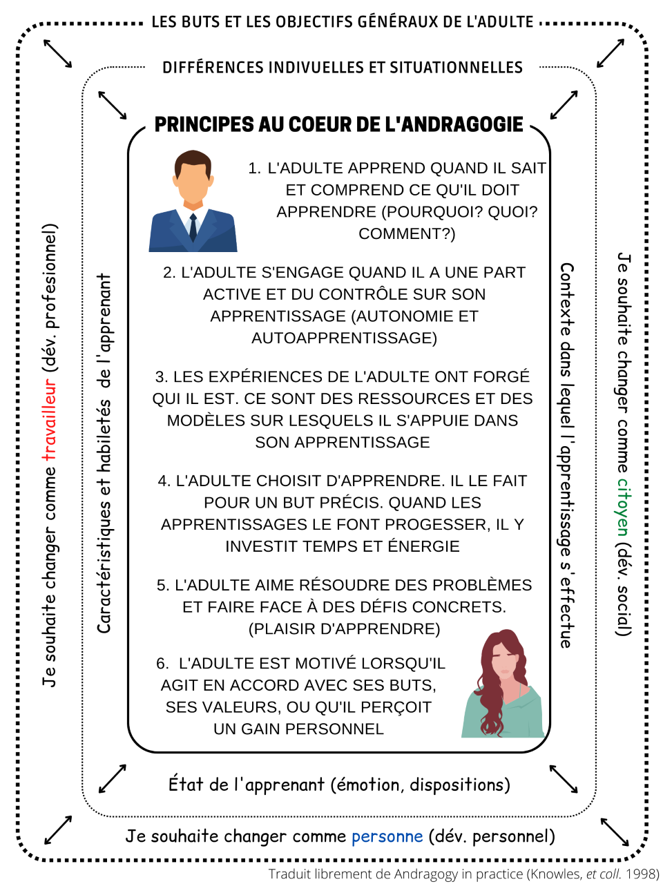
Notes:
Sylvie (Lire seulement les 6 principes)
Plus de détails dans Moodle sur l’andragogie :
https://le-cours.ca/2016/12/03/andragogie-ou-les-principes-de-leducation-aux-adultes/

Slide 13
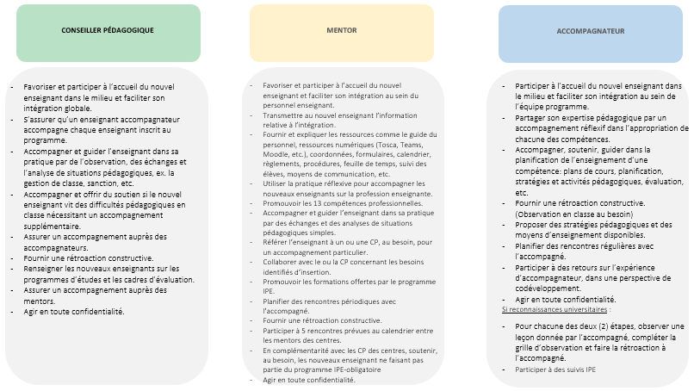
Rôles et responsabilités IPE-FP – CSSDM
Moodle
Notes:
Sylvie
AFFICHER LA VERSION DU MOODLE
Cliquer sut l’image pour accéder au document dans Moodle.
https://fad.csdm.ca/pluginfile.php/169488/mod_resource/content/0/R%C3%B4les%20et%20responsabilit%C3%A9s_CP_Mentor_Accompagnateur%20%28approuv%C3%A9%29.pdf

Slide 14
Rôle du mentor
Respecter l’éthique dans l’accompagnement
Assurer l’accueil au sein du personnel enseignant
Répondre aux questionnements pour les 200 premières heures
Renseigner les nouveaux enseignants aux tâches administratives
Introduire aux rudiments de base de l’enseignement
Planifier des rencontres périodiques avec l’accompagné
Informer et diriger quant au programme IPE
Assurer un accompagnement des nouveaux enseignants et être le principal répondant pour la 3e à 5e année en IPE
Notes:
Sylvie 2 min
2e rôle: s'acquitter de son rôle d'enseignant mentor???
3e rôle: Il ne s'occupe pas juste des enseignants admissibles en IPE???
Dédié à l’accompagnement et au soutien de ses pairs dans le développement de leurs compétences professionnelles et dans l’exercice de leurs fonctions d’enseignement, notamment au regard de la dispensation d’activités d’apprentissage et de formation.
Le mentor partage ses savoirs, issus de sa pratique d’enseignement, et de son expertise.
Voici les quatre mandats généraux:

Slide 15

Rôle de l’accompagnateur
Assurer l’accueil au sein de l’équipe programme
Accompagner dans l’enseignement du programme d’études
Partager son matériel tels que plans de cours, planification, stratégies et activités pédagogiques, formatifs, etc.
Promouvoir l’accompagnement de la pratique réflexive
Rétroagir sur ses accompagnements et lors des observations
Planifier des rencontres avec l’accompagné
S’engager moralement dans une relation de soutien
(être disponible) et respecter la confidentialité des échanges
Soutenir l’accompagné dans la détermination de ses attentes/besoins
Offrir un soutien andragogique
Participer à l’évaluation du programme IPE
Notes:
Sylvie 2 min

Slide 16
Rôles du conseiller pédagogique
Conseillance pédagogique
Soutenir les mentors et les accompagnateurs dans leurs accompagnements
Conseiller les nouveaux enseignants relativement
À leurs questionnements en lien avec l’enseignement
Au matériel qui vise à enseigner (didactique)
À l'évaluation des programmes d'études
(sanction)
À la gestion de classe problématique, à la différenciation pédagogique (EBP)
Notes:
Sylvie 2 min

Slide 17
Rôle du nouvel enseignant
Choisir un accompagnateur
Échanger sur les attentes mutuelles
Reconnaître que vous êtes le premier responsable de la réussite de votre insertion professionnelle
Poursuivre le développement de votre pratique réflexive
Faire preuve d’ouverture d’esprit
Échanger sur vos besoins, vos réussites, vos difficultés, vos apprentissages, vos défis et votre formation continue
Poursuivre les objectifs établis avec votre accompagnateur
Assister aux rencontres prévues avec votre mentor
et votre accompagnateur
Développer des connaissances, des attitudes et des habiletés nécessaires à la profession
IPE FGJ/FGA
Notes:
Sylvie
Développer des connaissances, des attitudes et des habiletés nécessaires à la profession
2 min

Slide 18
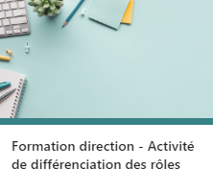

ACTIVITÉ
Rôle de chacun des acteurs IPE
Trouvez le rôle de chacun des acteurs :
  La direction / direction adjointe
  Le ou la conseiller(ère) pédagogique
  Le mentor
  L’accompagnateur
  Autre
5 minutes
Notes:
Jacynthe 10 min
https://forms.office.com/Pages/ResponsePage.aspx?id=0bLmbDdGI0qsfSVDuUeXHwUUqseN1EZPuCdg9GgwH7BURE1JUEFFSFNIRzFMMTBWWlpWR01NNzI1TCQlQCN0PWcu

Slide 19

Accompagnement réflexif
Image : Généré par IA,
Optimisé par DALL·E 3

Slide 20
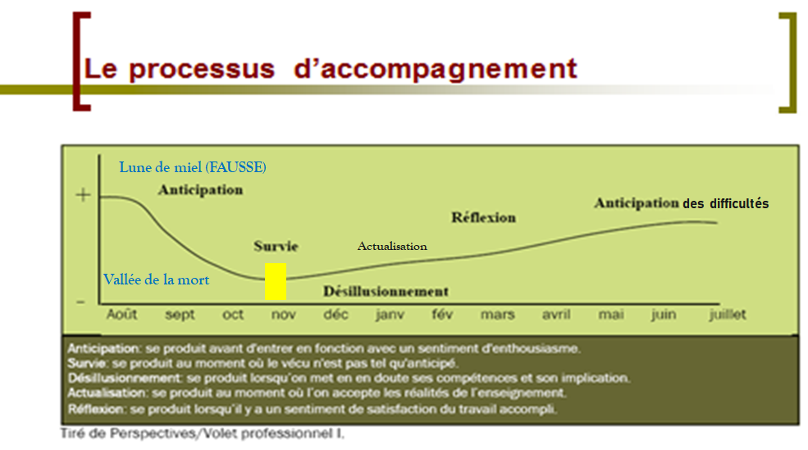
Notes:
Sylvie
2 min

Slide 21
L’accompagnement
« Accompagner c’est se joindre à quelqu’un pour aller où il va, en même temps que lui. »
Dictionnaire Larousse
Favorise le développement personnel,
professionnel et le transfert d’apprentissages
Basé sur une relation interpersonnelle de soutien dans laquelle une personne d’expérience offre son expertise à une autre
Favorise le développement des compétences et des objectifs professionnels à atteindre chez une autre personne
Toujours dans une approche réflexive
IPE FGJ/FGA
Notes:
Sylvie
2 min
Demander ce qu’est l’accompagnement avant de donner les réponses.

Slide 22
L’éthique dans l’accompagnement
Il ne doit pas y avoir de lien hiérarchiques entre l’accompagnateur et l’accompagné
Préserver la confidentialité dans la relation
  Agir dans l’intérêt de l’accompagné
  Éviter les situations conflictuelles
Respecter l’accompagné dans ses valeurs et dans sa perception tout en l’aidant à développer sa posture d’enseignant (questionnements, échanges et rétroactions, etc.)
Respecter les valeurs de l’organisation
Sensibiliser l’accompagné sur les questions éthiques en lien avec les technologies, les EBP, etc.
IPE FGJ/FGA
Notes:
Sylvie
5 min

Slide 23
Quelles sont les intentions de la question réflexive
Les intentions sont de :
Réfléchir à ses pensées et à sa pratique
Auto évaluer et auto critiquer ses idées ainsi que ses actions
Analyser ses façons de faire en lien avec celles des autres
Se regarder réfléchir sur ses pensées et sa pratique
Comprendre ce qui influence ses croyances et ses pratiques
Réfléchir à ses idéaux pédagogiques
Une question réflexive … n’induit pas de jugement ou de réponses précises
* Provient du Centre de transfert pour la réussite éducative du Québec CTREQ
Notes:
Sylvie

Slide 24

Comment y arriver
Image : Généré par IA,
Optimisé par DALL·E 3
Poser des questions ouvertes
Éviter les questions rhétoriques
Incorporer des verbes d’action élevés (Bloom)
Garder les questions neutres
Allouer un temps de réflexion suffisant
Notes:
Sylvie
En grand groupe :
Qu’est-ce qu’une question réflexives pour vous ?
Poser des questions ouvertes, auxquelles il faut répondre
Éviter les questions *rhétoriques, ne permet pas de s’engager dans leur propre réflexion
Incorporer des verbes d’action élevés (Bloom)
Des verbes tels que créer, analyser, élaborer, évaluer et justifier incitent à communiquer leur raisonnement,
Garder les questions neutres
Des qualificatifs tels que facile ou difficile peuvent nuire à la communication
Des expressions (visage, gestes, ton) peuvent envoyer des signaux, qui empêche de réfléchir
Allouer un temps de réflexion suffisant
Remps de réflexion de trois secondes ou plus après une question
*rhétorique – Question n’attendant pas de réponse, celle-ci étant évidente ou suggérée par la question elle-même. La phrase suivante est une question rhétorique : Combien de temps encore allez-vous mentir effrontément aux électeurs

Slide 25
Pistes de réflexion
Pour amener l’enseignant à une piste de solution pour :
  Partager sa représentation, établir des liens, partager ses sentiments, ses opinions, résoudre un problème
Comment commenceraient vos questions :
  Comment…
  Quel, quelle, qu’est-ce…
  Peux-tu…
  * adverbe, déterminant ou adjectif ouverts
Notes:
Activité en grand groupe : Quelles seraient les pistes de réflexion pour vous?
Développer le raisonnement : Le faire parler pour qu’il explique la situation selon son point de vue positivement de manière réflexive.
Pour toi, quelle est la meilleure façon de représenter cette situation? • Est-ce que tu aurais pu t’y prendre autrement…? • En quoi cette situation est-elle identique ou différentes au résultats escompté ? • Environ combien d’élèves…? • Que ferais-tu si…? • Que se passerait il si…? • Qu’aurais-tu pu faire d’autre? • Si tu fais cela, que va-t-il se passer? • Pourrais-tu le faire d’une autre manière? • Comment as-tu…?
Stimuler le raisonnement : Comment le sais-tu? • Qu’est-ce que cela représente? • Comment savais-tu où, quel, quand…? • Est-ce que tu pourrais utiliser du matériel différent pour…? • Comment pourrais-tu prendre note de ton travail? • Qu’est-ce que tu as fait pour estimer la réponse?

Slide 26
Exemples de questions réflexives
«Que veux tu tirer de cela ?»
«Quel geste pourrais-tu accomplir pour … ?»
«Peux tu me décrire … ?»
«Comment le sais tu ?»
«Quel est le vrai (ou le principal ) problème ici pour toi ?»
«Quelle est la dernière fois où cela a été moins difficile pour toi ?»
«Quels facteurs ont contribué à cela ?»
«Qu’est ce qui te fait dire cela ?»
«Peux tu expliquer le raisonnement qui t’a amené à cela ?»
«Quelle serait la première étape pour en arriver là ?»
«Comment est-ce que cela pourrait devenir une action ?»
«Comment vas-tu affronter cela d’une façon qui te convient ?»
«Quel effet cela aura-t-il ?»
«Qu’est ce que tu pourrais faire pour … ?»
«Quels sont tes choix ?»
Remarquez le début des questionnements
Notes:
Sylvie
Les questions commençant par pourquoi sont souvent perçues comme un jugement, peut-être même comme une accusation. En général, les questions commençant par que/quel ou comment forment la base des questions en accompagnement.

Slide 27
La rétroaction…
Est annoncée et préférablement demandée
Favorise les questions réflexives (attention au POURQUOI?)
Est spécifique et descriptive, ne laisse pas de place à l’interprétation
Est liée au sujet discuté, demandée et est facile à comprendre
Se rapporte directement à l’apprentissage, l’observation, le but visé
Concerne la performance ou le travail et non la personne
Utilise des comparaisons avec des modèles ou des exemples
Précise les forces, les points à améliorer et les prochaines étapes à suivre
IPE FGJ/FGA
Notes:
Sylvie
10 min
Soyez certain d’avoir assez de temps pour donner suffisamment de détails pour qu’il n’y ait pas de malentendu dans vos observations
Attention au POURQUOI accusateur

Slide 28

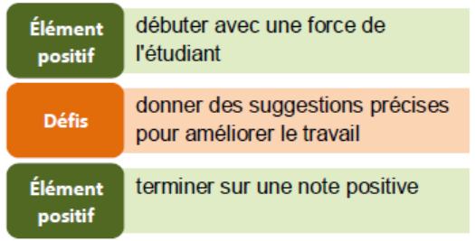
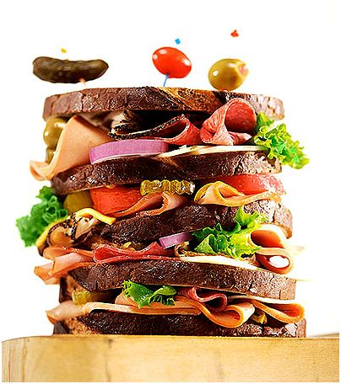
Le Sandwich
Éléments de la rétroaction:
La méthode communément appelée «sandwich » permet de faire ressortir les points forts et les défis d’amélioration. Cette technique aide à préserver l’estime de soi du receveur. L’important c’est un sandwich « simple », « nutritif » et facile à « digérer ».
Trop, c’est comme pas assez…
IPE FGJ/FGA
Notes:
Sylvie
5 min

Slide 29

Pause
Image : Généré par IA, Optimisé par DALL·E 3
Notes:
10 min

Slide 30

Activité 4: Pratiques réflexives
Jeu de rôles
En utilisant les mises en situation proposées, quelle pratique réflexive pouvez-vous formuler, pour aider le nouvel enseignant?
  En équipe de trois (un accompagné, un accompagnateur et un observateur) à tour de rôle.
  Déterminez la pratique réflexive appropriée, pour bien accompagner.
20 minutes
Retour en plénière
Notes:
Jacynthe
20 min
Nombre pair équipe de deux (un accompagné et un accompagnateur)
Nombre impair équipe de trois (un accompagné, un accompagnateur et un observateur)
Dans Moodle, dans la section Accompagnateur sous l’étiquette Activités en classe seulement dans le dossier Activités Accompagnateurs ouvrez le fichier Mises en situation - Rétroaction.pdf

Slide 31
Plénière
Quelles pratiques réflexives ont été gagnantes?
Notes:
Jacynthe
Développer le raisonnement : Pour toi, quelle est la meilleure façon de représenter cette situation? • Est-ce que tu aurais pu t’y prendre autrement…? • En quoi cette situation est-elle identique ou différentes au résultats escompté ? • Environ combien d’élèves…? • Que ferais-tu si…? • Que se passerait il si…? • Qu’aurais-tu pu faire d’autre? • Si tu fais cela, que va-t-il se passer? • Pourrais-tu le faire d’une autre manière? • Comment as-tu…?
Stimuler le raisonnement : Comment le sais-tu? • Qu’est-ce que cela représente? • Comment savais-tu où, quel, quand…? • Est-ce que tu pourrais utiliser du matériel différent pour…? • Comment pourrais-tu prendre note de ton travail? • Qu’est-ce que tu as fait pour estimer la réponse?

Slide 32


L’accueil et l’accompagnement ​
Ressources pour l’accueil
L’accompagnement
Trousse d’accueil, codes de vie, clés, visite des lieux, etc.
Zone prof
Capsules pré-IPE
YouTube, Moodle
​Plan d’accompagnement, moments de partage, observation, écoute, recherche ​de solutions
Modèle de comité d’insertion professionnelle FGJ - CSSDM
*Comité accueil/IPE*
Tosca
  Connexion
  Présences
  Rapports
  Demande d’examen
  Etc.
Plan de cours
Évaluations
Planification
Gestion de classe
Programme d’études
Notes:
Jacynthe 12 minutes
https://www.youtube.com/watch?v=SwKcnFmtcgU
Accueil des nouveaux enseignants à l'école Père-Marquette 6 min
https://fad.csdm.ca/course/view.php?id=868&section=6
L’accueil et l’accompagnement.
Différences et complémentarité.
Principes de base de l’accompagnement.
Comité IPE et plan d’accompagnement. (voir exemple Rose des vents) et bilan à envoyer chaque année.
AUCUNE ÉVALUATION
Remettre les annexes: pense-bête, plan d’accompagnement vide,

Slide 33
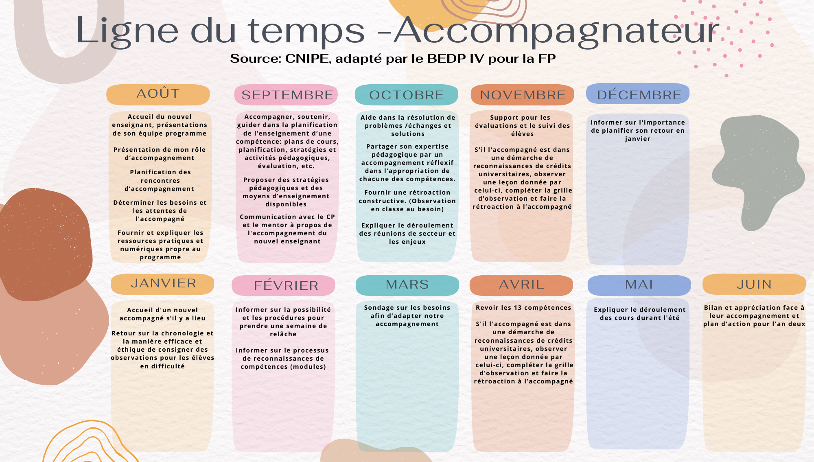
Notes:
Jacynthe –
https://csdma.sharepoint.com/:i:/s/BEPGP/Efg8tT4MLqxMgSYenm13EIwB-ndFcq0y0J8OW8VTwIqLvA?e=S7jtIZ

Slide 34

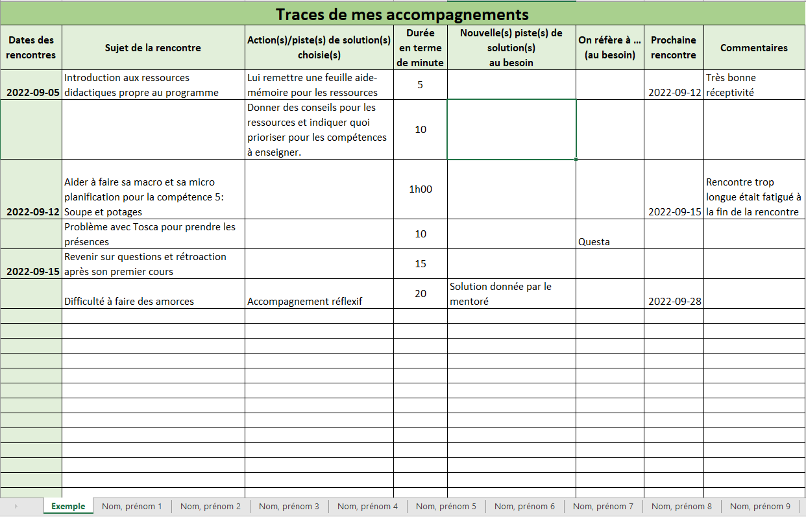
Présentation d’un outil de consignation d’informations
Notes:
Jacynthe
Consigne les infos donnés du plan d’accompagnement dans le fichier Excel. Le modèle est suggéré pour la première année afin de pouvoir se réguler à la fin de l'année... Besoin d'une base commune dans chacune des écoles.
Présenter le modèle entier à partir d’Excel et déposer le fichier Excel dans le fil de discussion.
Cette façon de faire pourra valider de la reconnaissance de la libération de tâche.
Le fait de laisser des traces facilitera (entre autres) le bilan de fin d'année et les prospectives pour l'année suivante
G:\Services à l'élève\BEPGP\Formation\IPE\Formation accompagnateurs\Formation Accompagnateur 1\Boîte à outils et annexe
Tableau Excel de consignation à présenter à chacune de nos rencontres de mentors en cohorte???
Ne pas oublier de parler des rôles et des responsabilités des CP IPE de même que nos attentes et la reddition de comptes que nous devons faire

Slide 35
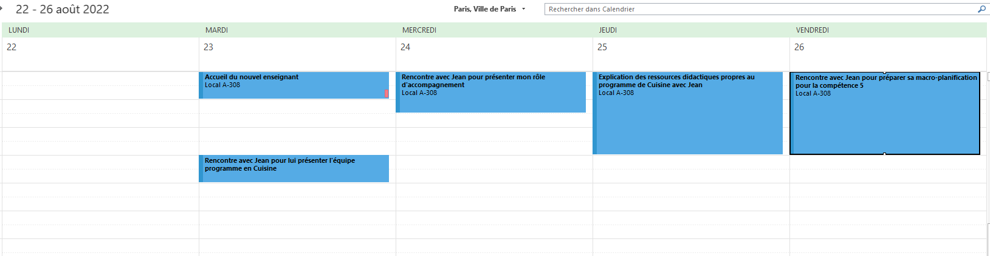
Modèle de rencontre pour l’accompagnateur
Procédurier Outlook dans Moodle
Pour être en mesure de planifier les rencontres et les tâches adéquatement dans votre calendrier Outlook.
Notes:
Jacynthe - Montrer le vrai calendrier dans Outlook IPE
2 min. Reporte le plan d’accompagnement en tâche ds Outlook (Capsule Outloo Jacynthe sur Moodle)
Que vous soyez libéré une journée ou deux par semaine, quelles sont les tâches à prévoir pour chacune de ces journées même si l'une ou l'autre d'entre elle n'est pas consacrée exclusivement à du mentorat?
Introduction au niveau du outlook (faire du pouce vers une autre formation concrète à part pour aller plus loin)

Slide 36
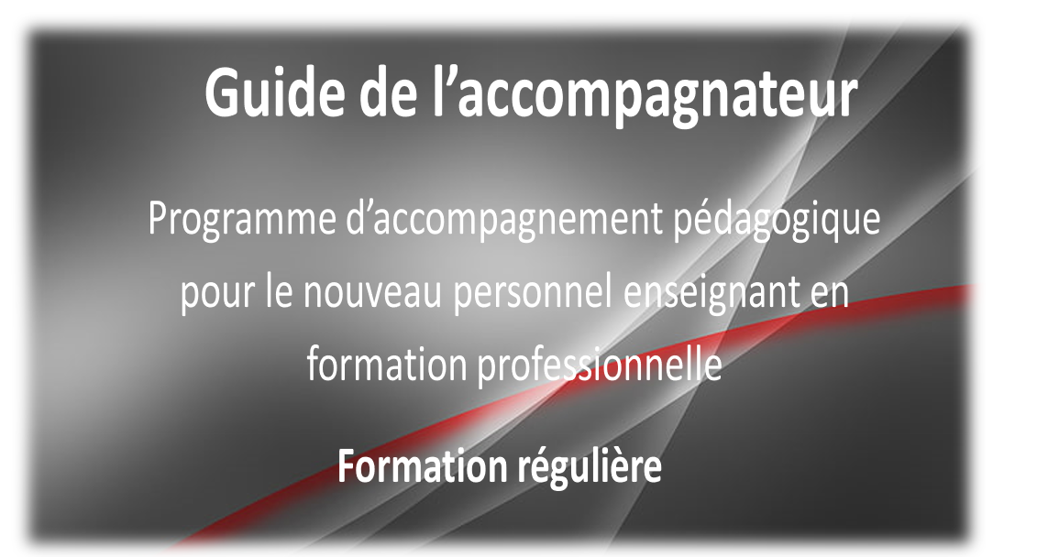
Guide de l’accompagnateur

Slide 37
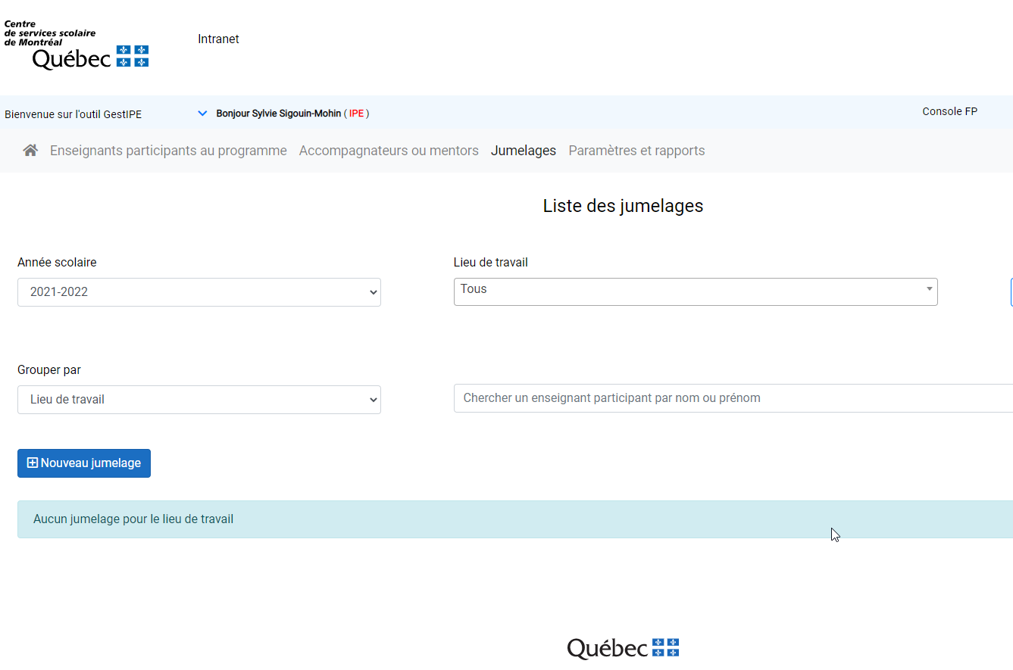
GestIPE
https://gestipe.csdm.qc.ca/
Questions : ipefp@csdm.qc.ca
Notes:
Sylvie
https://gestipe.csdm.qc.ca/
Vidéo https://vimeo.com/766167765/e1c3b60300 – 13:48
Théorie 0 à 6:00 min
Pratique 6:00 à 13:48

Slide 38
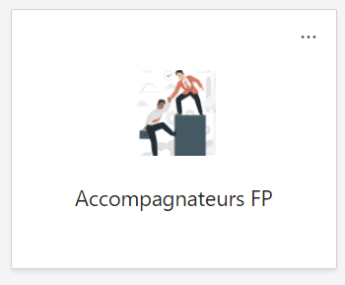
Teams

Slide 39

Rôles et suivis de chacun
Gestionnaire
IPE
Accompagnateurs
et mentors
Consulter le portrait d’admissibilité IPE des enseignants de son établissement
Demander une validation d’admissibilité à l’IPE
Nommer les mentors et accompagnateurs
Valider l’admission IPE des enseignants
Accès administrateur
Consulter la liste des enseignants admissibles qui attendent un jumelage
Demander l’autorisation d’un jumelage à la direction
Modifier vos périodes de disponibilité, au besoin
Enregistrer, confirmer ou refuser les jumelages et les dates de début et fin
Notes:
Sylvie 5 minutes
Référer à l’annexe 1 dans le guide utilisateur
Présenter la logique idéale du processus qui commence avec le mentor, évolue vers le gestionnaire et se termine avec l’équipe administrative IPE.
Insister sur l’importance de bien communiquer entre nous via cette plateforme.

Slide 40

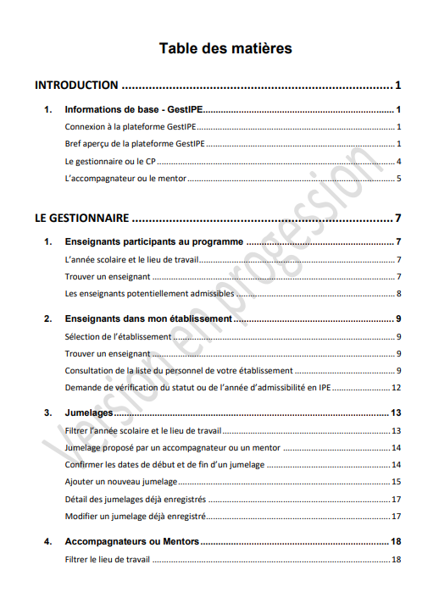
Guide GestIPE
https://gestion-personnes.csdm.qc.ca/files/GestIPE_guide_Gestionnaire_CP.pdf
Notes:
Sylvie Le guide PDF : https://gestion-personnes.csdm.qc.ca/files/GestIPE_guide_Gestionnaire_CP.pdf

Slide 41
En résumé, l’accompagnement c’est
Établir un lien de confiance
Définir les rôles de chacun
Accueillir, questionner et écouter l’accompagné
Offrir une rétroaction encourageante
Rester centré sur les solutions
Être réflexif sur notre pratique d’accompagnateur
IPE FGJ/FGA
Notes:
Jacynthe
5 min

Slide 42

Activité 8
État d’esprit
Image : Généré par IA, Optimisé par DALL·E 3
Faites le point sur vos appréhensions face à vos fonctions d’accompagnateur
  Inscrivez individuellement vos anticipations, vos craintes
  Essayons de trouver des pistes de solution ensemble
15 minutes
Notes:
Jacynthe
20 min

Slide 43
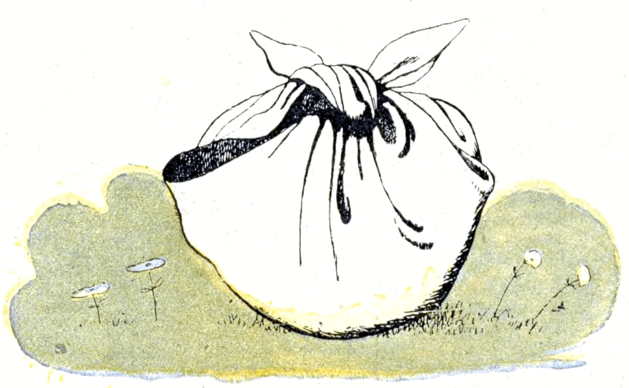
Activité 9
Je repars avec…
Compléter individuellement ce que vous retenez de la formation
Par la suite, un par un oralement, en débutant votre phrase par
« Je repars avec… »
Notes:
Sylvie
10 min

Slide 44
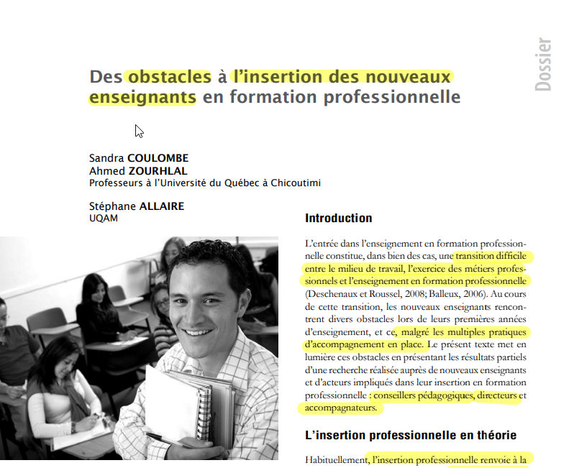
Enrichissement
Invitez à lire
Notes:
Jacynthe
https://fad.csdm.ca/pluginfile.php/161702/mod_resource/content/0/Obstacles%20%C3%A0%20linsertion%20professinonelle%20%28Coulombe%20Zourhlal%20et%20Allaire%29.pdf

Slide 45
Évaluation
Faites-nous un sandwich!
Notes:
Sylvie

Slide 46
MÉDIAGRAPHIE
ARPIN, L. et L. CAPRA. Accompagner dans son parcours professionnel, Montréal, Chenelière Éducation, 2007.
BAREIL, C. Gérer le volet humain du changement, Montréal, Les Éditions Transcontinental, 2004.
BOUTINET, J.-P. « L’accompagnement dans tous ses états », dans Boutinet, J.-P. et collab., Penser l’accompagnement adulte. Ruptures, transitions, rebonds, France, Presses universitaires de France, 2007. DAHAN, A. Mettre en œuvre le changement dans une organisation professionnelle publique ? Pratiques et identité professionnelles face aux Réformes, Grenoble, document inédit, thèse de doctorat, 2011.
COULOMBE Sandra, Ahmed ZOURHLAL Professeurs à l’Université du Québec à Chicoutimi Stéphane ALLAIRE UQAM. Des obstacles à l’insertion des nouveaux enseignants en formation professionnelle (Formation et profession • Décembre 2010)
CNIPE Carrefour National de l’Insertion professionnelle en Enseignement, http://www.cnipe.ca/?PAR-COURS-gestion-de-classe-en-FP
CTREQ Le contre de transfert pour la réussite éducative du Québec. CAR Collaborer, apprendre, réussir https://www.ctreq.qc.ca/
LAFORTUNE, L. avec la collaboration de S. Cyr et B. Massé et la participation de G. Milot et K. Benoît (2004). La pratique réflexive : six types de questions pour stimuler la réflexion. Presses de l'Université du Québec. CTREQ – École et Stratégies
ÉDITION SPÉCIALE DU SECRÉTARIAT N° 21, Série d’apprentissage professionnel, Division du rendement des élèves pour soutenir le leadership et l’efficacité de l’enseignement dans les écoles de l’Ontario. www.edu.gov.on.ca/ fre/literacynumeracy/Inspire/research/capacitybuilding.html
GUERTIN, D. Accompagner des professionnels afin qu’ils adaptent leurs pratiques aux situations. Concevoir différemment, agir autrement, Normand Beaudoin reliure, 2013 [diuf.unifr.ch/drupal/sites/diuf.unifr.ch.drupal.softeng/files/teaching/ studentprojects/kinareva/master_Kinareva_2011.pdf].
HOOK P., MCPHAIL I., VASS A. L’accompagnement en éducation et la pratique réflexive, Montréal, Chenelière Éducation, 2009.
KINAVERA-DUMONT, B. Conception et mise en œuvre d’une gestion de Projet centralisée pour PME, 2011.
L’HOSTIE, M. et L.-B. BOUCHER. L’accompagnement en éducation, un soutien au renouvellement des pratiques, Sainte-Foy, Presses de l’Université du Québec, 2004.

Slide 47
MÉDIAGRAPHIE
LABILLOIS, D. et M. ST-GERMAIN. Accompagnement des enseignants du collégial dans un contexte d’innovation pédagogique, rapport de recherche PAREA, 2014 [cdc.qc.ca/parea/788732-labillois-st-germain-accompagnement-enseignantscollegial-innovation-pedagogique-gaspesie-outaouais-PAREA-2014.pdf].
LAFORTUNE, L. Un modèle d’accompagnement professionnel d’un changement. Pour un leadership novateur, Québec, Presses de l’Université du Québec, 2008.
LAFORTUNE, L. et C. DEAUDELIN. Accompagnement socioconstructiviste, pour s’approprier une réforme, Québec, Presses de l’Université du Québec, 2001.
LAMOUREUX, L., Desmarais, B., Brousseau-Deschamps, M. et Nault, G. Le programme d'insertion professionnelle de la Commission scolaire de Laval. In G. Boutin (dir.), Formation pratique des enseignants en partenariat : état des lieux et prospective. Actes du colloque interrégional « formation pratique : état des lieux et prospective » (p.150-161). Montréal : Éditions Nouvelles AMS, 2002.
MARTINEAU, S. & Portelance, L. L’insertion professionnelle : Un tour d’horizon des recherches. ÉCHO du R.É.S.É.A.U. Laval, Bulletin des écoles associées à l’Université Laval, 5(1), 7-17, 2005.
PRATTE, M. La consultation pédagogique: une avenue privilégiée de développement professionnel pour le personnel enseignant, communication présentée au Colloque international CRIFPE, ayant pour thème « La profession enseignante au temps des réformes », 2003.
ST-ARNAUD, Y. Le changement assisté: compétences pour intervenir en relations humaines, Boucherville, Gaëtan Morin Éditeur, 1999.
ST-GERMAIN, M. L’appropriation du paradigme de l’apprentissage chez des enseignants de cégep par l’accompagnement d’une conseillère pédagogique, rapport de recherche PAREA, Cégep de l’Outaouais, 2008 [cdc.qc.ca/parea/787036_ st_germain_paradigme_apprentissage_cegep_outaouais_PAREA_2008.pdf].
ST-GERMAIN, M. Une structure relationnelle de coopération, en classe au collégial, rapport de recherche PAREA, Cégep de l’Outaouais, 2013.

Slide 48

Merci de votre implication comme accompagnateur

